Slide 1
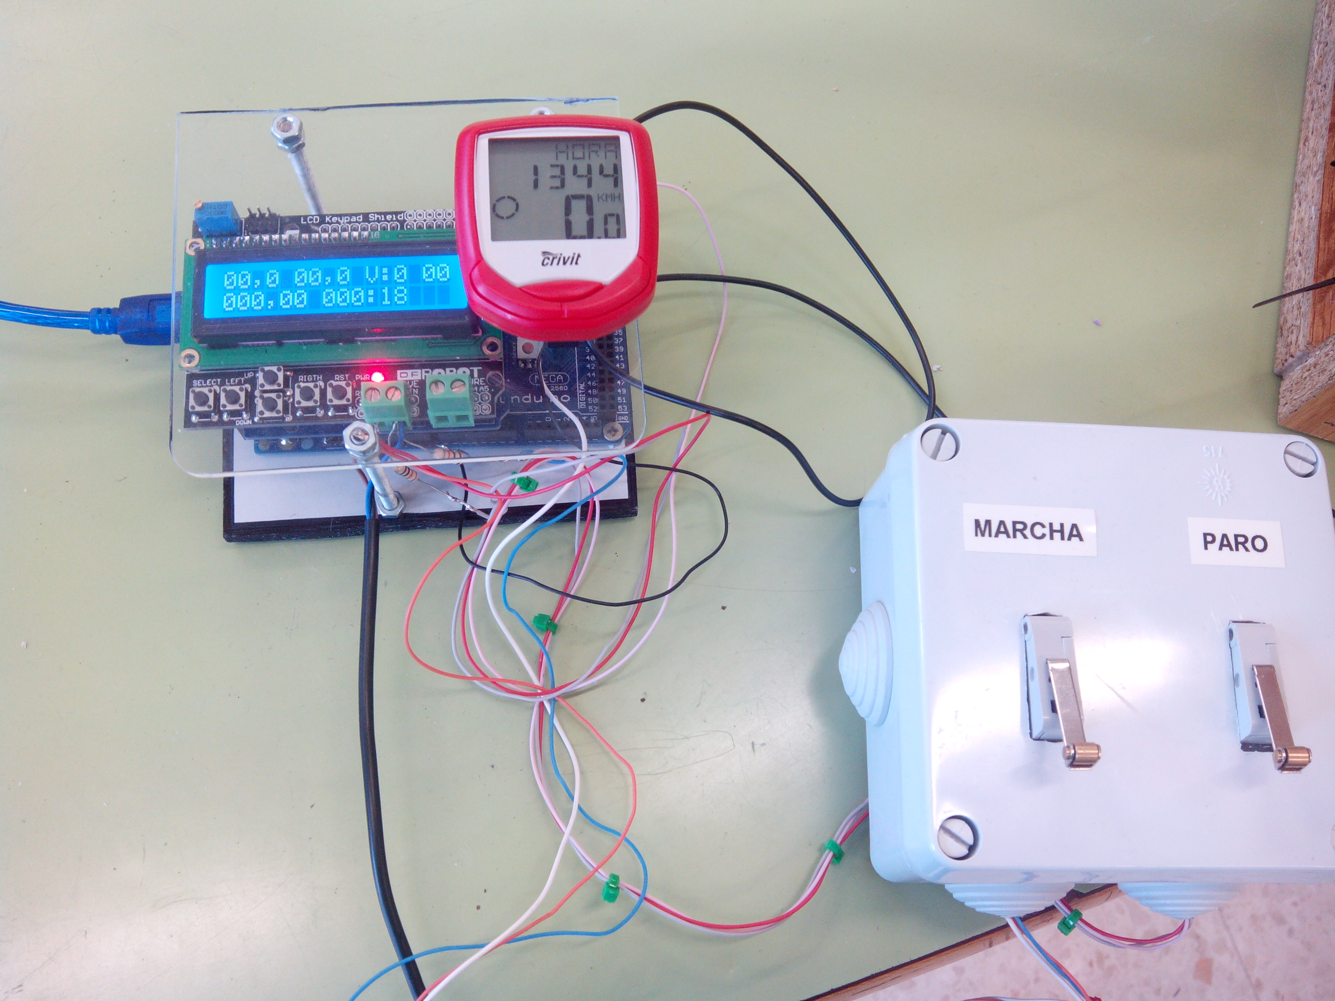
Linceduino
Ayuda electrónica para el LINCE

Slide 2
Contexto

